Slide 1

RailNL
PGT Party:
Perry Plooij
Gaby Hageman
Tom van Rooijen

Slide 2
Inhoud
Case beschrijving
Toestandsruimte, Ondergrens en Bovengrens
Heuristieken, Algoritmes en Resultaten (Deel 1)
Resultaten Vergelijken (Deel 1)
Heuristieken, Algoritmes en Resultaten (Deel 2)
Resultaten Vergelijken (Deel 2)
Visualisatie

Slide 3
Casebeschrijving
Kwaliteit van de lijnvoering verbeteren
Doelfunctie maximaliseren
K = p * 10000 – (T * 100 + Min)
Voorwaarden:
Tijdsframe
Maximaal aantal trajecten

Slide 4
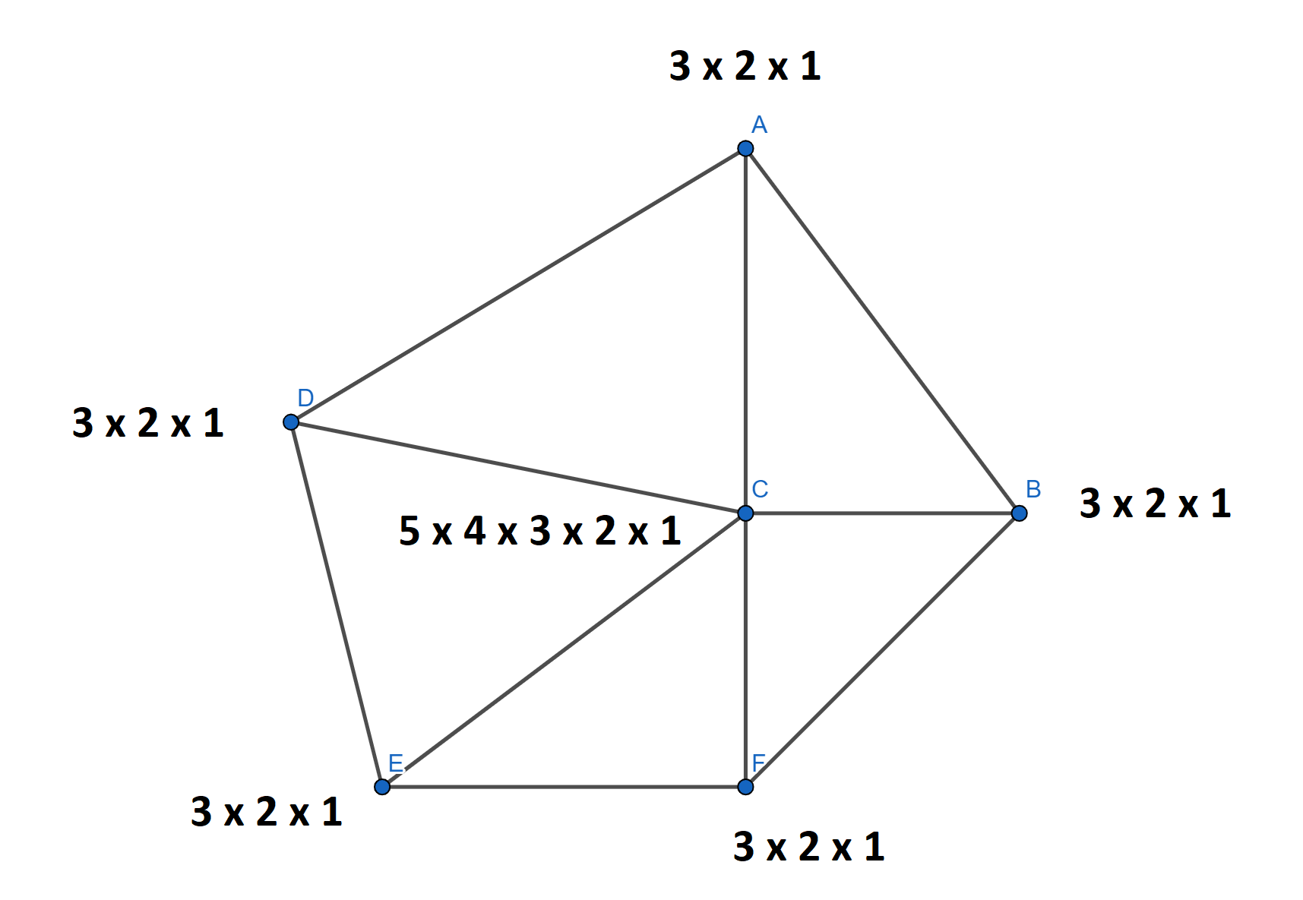
Toestandsruimte
Deel 1 Oplossingsruimte:
1.19 * 10 ^ 13
Deel 2 Oplossingsruimte:
2.22 * 10 ^ 51

Slide 5
Ondergrens en Bovengrens
Deel 1
Ondergrens: 8460
Bovengrens: 9219
Deel 2
Ondergrens: 4400
Bovengrens: 7549

Slide 6
Heuristieken en algoritmen deel 1
Greedy: 9119
Random met elke verbinding 1 keer: 9119
Random met elke verbinding 2 keer: 9184
Depth first: 9210 99.9%

Slide 7
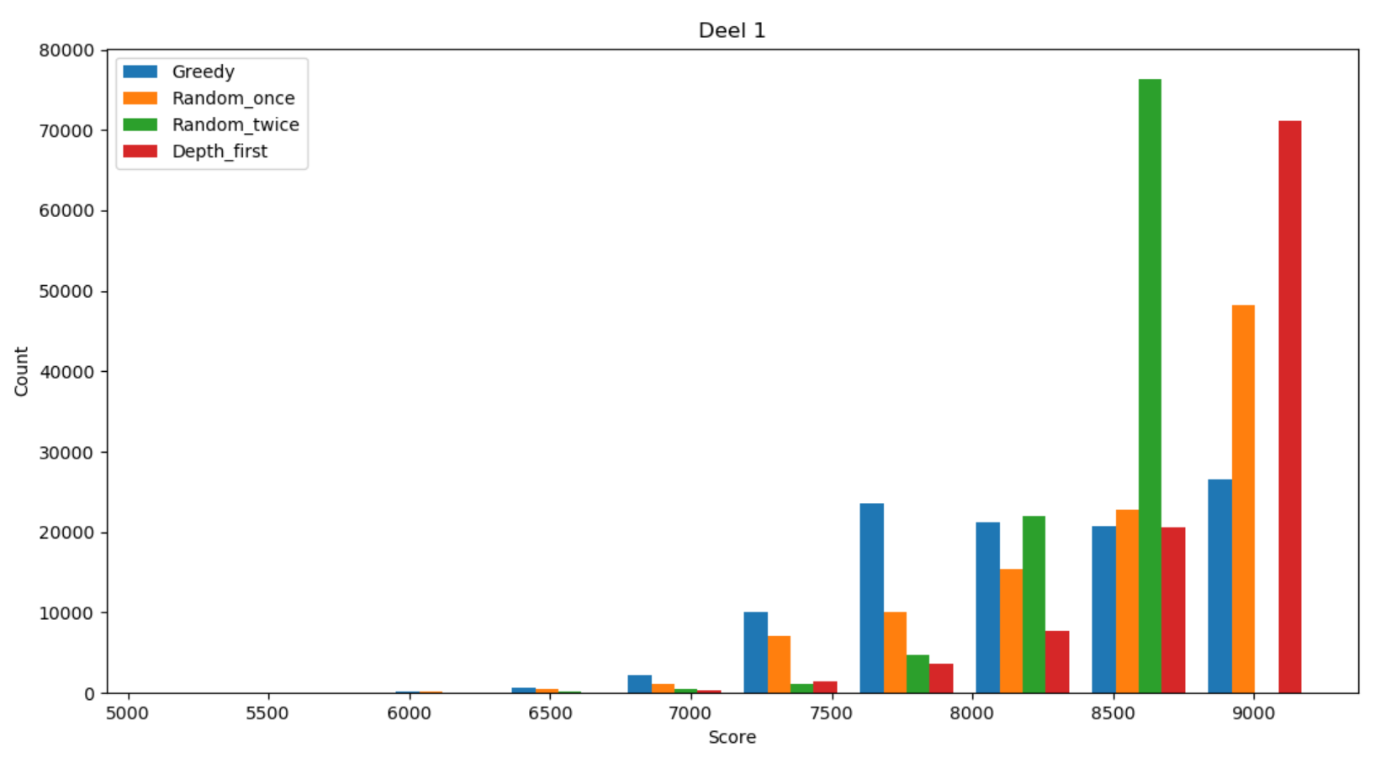

Slide 8
Heuristiek en algoritmen deel 2
Greedy: 6449
Random met elke verbinding 1 keer: 6649
Random met elke verbinding 2 keer: 7007
Depth first: 7180 95.1%

Slide 9
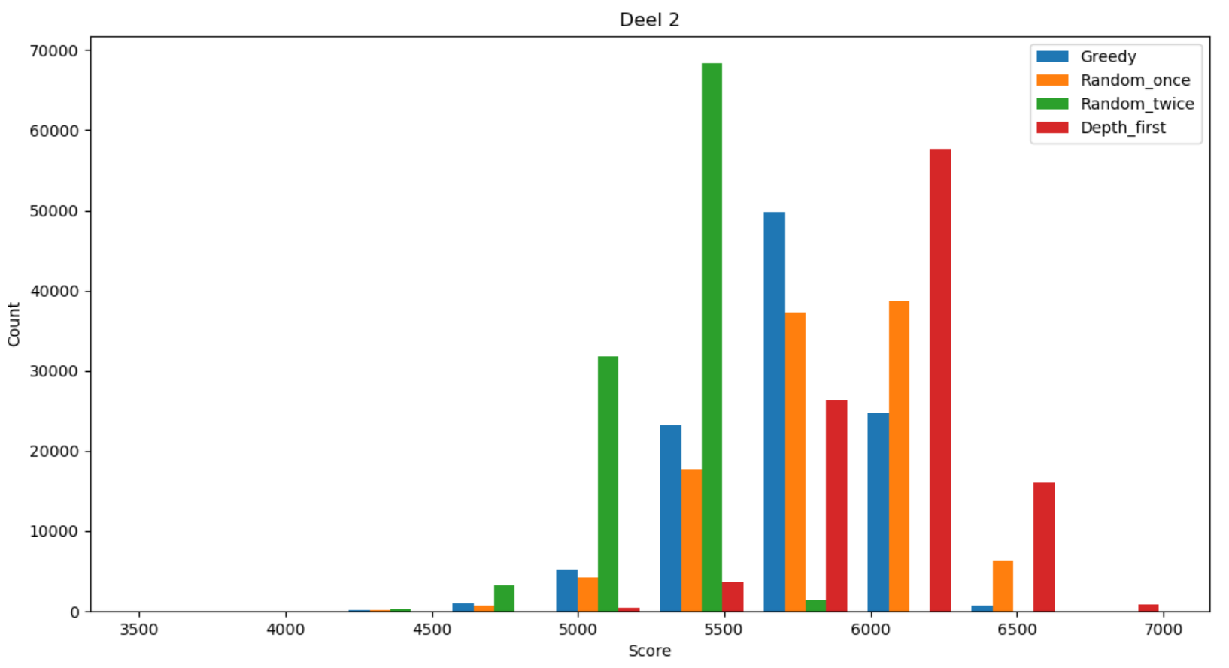

Slide 10
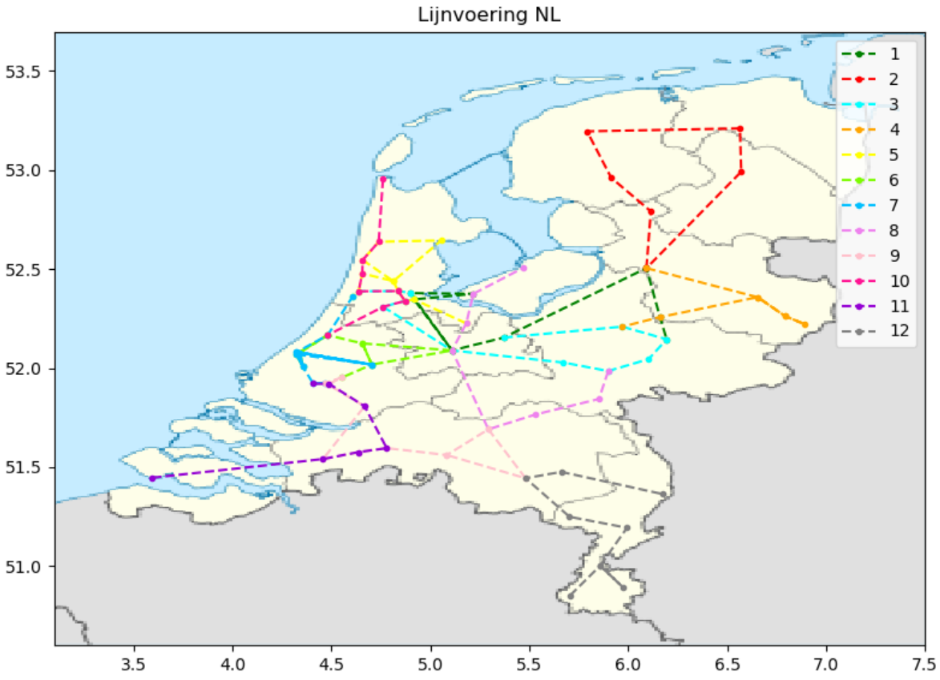
Visualisatie
Score: 7150

Slide 11
Vragen? Discussie?

